Slide 1
Chương 2:
§➋. HÀM SỐ LŨY THỪA
⓵.
Tóm tắt lý thuyết
Nội dung
bài học
⓶.
Phân dạng bài tập
⓷.
Bài tập minh họa

Slide 2
⓵
Tóm tắt lý thuyết
➊. Khái niệm
Xét hàm số $y=x^{α}$, với $α$ là số thực cho trước.
Hàm số $y=x^{α}$, với $α∈ℝ$, được gọi là hàm số lũy thừa.
Chú ý
Tập xác định của hàm số lũy thừa $y=x^{α}$ tùy thuộc vào giá trị của $α$. Cụ thể.
Với $α$ nguyên dương, tập xác định là $ℝ.$
Với $α$ nguyên âm hoặc bằng $0$, tập xác định là $ℝ\backslash \left\{0\right\}.$
Với $α$ không nguyên, tập xác định $\left(0;+∞\right).$

Slide 3
⓵
Tóm tắt lý thuyết
➋. Khảo sát hàm số lũy thừa $y=x^{α}$
Tập xác định của hàm số lũy thừa $y=x^{α}$ luôn chứa khoảng $\left(0;+∞\right)$ với mọi $α∈ℝ.$
Trong trường hợp tổng quát, ta khảo sát hàm số $y=x^{α}$ trên khoảng $\left(0;+∞\right)$ này.

Slide 4
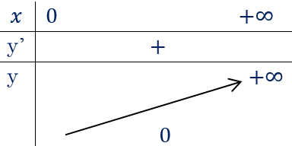
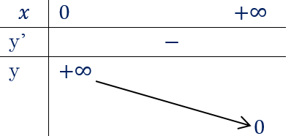
⓵
Tóm tắt lý thuyết
①. $y=x^{α},α>0.$
Tập xác định: $\left(0;+∞\right).$
Sự biến thiên
$y′=α.x^{α−1}>\begin{matrix}0, & ∀x>0.\end{matrix}$
Giới hạn đặc biệt:
$\lim_{x→0^{+}}x^{α}=0\begin{matrix}, & \lim_{x→+∞}\end{matrix}x^{α}=+∞.$
Tiệm cận: không có.
Bảng biến thiên.
②.$y=x^{α},α<0.$
Tập xác định: $\left(0;+∞\right).$
Sự biến thiên
$y′=α.x^{α−1}<\begin{matrix}0, & ∀x>0.\end{matrix}$
Giới hạn đặc biệt:
$\lim_{x→0^{+}}x^{α}=+∞\begin{matrix}, & \lim_{x→+∞}\end{matrix}x^{α}=0.$
Tiệm cận:
Ox là tiệm cận ngang.
Oy là tiệm cận đứng.
Bảng biến thiên.

Slide 5
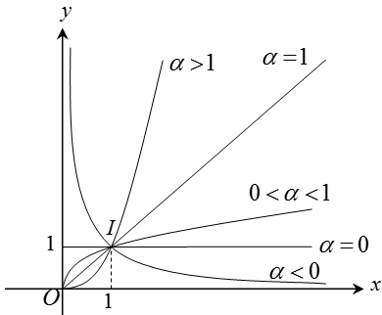
⓵
Tóm tắt lý thuyết
➌. Đồ thị của hàm số
Đồ thị của hàm số lũy thừa $y=x^{α}$ luôn đi qua điểm $I\left(1;1\right).$

Slide 6
⓶
Phân dạng bài tập
.Dạng 1:
Tính giá trị của biểu thức
.Phương pháp:
Xét hàm số $y=[f(x)]^{α}$
Khi $α$ nguyên dương hàm số xác định khi và chỉ khi $f(x)$ xác định.
Khi $α$ nguyên âm hàm số xác định khi và chỉ khi $f(x)$ xác định và $f(x)≠0$.
Khi $α$ không nguyên hàm số xác định khi và chỉ khi $f(x)$ xác định và $f(x)>0$.
✗Casio 580 VN plus: Xét tính đơn điêu của hàm số $y=[f(x)]^{α}$ trên khoảng $\left(a;b\right)$.
MODE 8 $→$NHẬP HÀM $→$ START: a $→$ END: b $→$ STEP: (b-a):40

Slide 7
⓷
Bài tập minh họa
Câu 1: Tập xác định của hàm số $y=x^{2021}$ là
Ⓐ. $\left(0;+∞\right)$. Ⓑ. $\left(−∞;+∞\right)$. Ⓒ. $\left(−∞;0\right)$. Ⓓ. $\left.0;+∞\right)$.
Lời giải
Hàm số lũy thừa với số mũ nguyên dương có tập xác định là
$D=\left(−∞;+∞\right)$.
Casio vui thôi.
Dùng MTCT 580 vn plus
MODE 8
$f(x)=x^{2021}$
Thử đáp án A
Start: 0
End: 10
Step: 10:40
Các đáp án khác làm tương tự.

Slide 8
⓷
Bài tập minh họa
Câu 2: Tập xác định của hàm số $y={\left(x−2\right)}^{−3}$là
Ⓐ. $\left(2;+∞\right)$. Ⓑ. $\left\{2\right\}$. Ⓒ. $ℝ\backslash \left\{2\right\}$. Ⓓ. $ℝ$.
Lời giải
Hàm số xác định
$⇔x−2≠0$ $⇔x≠2$.
Vậy tập xác định là
$D=ℝ\backslash \left\{2\right\}$.
Trắc nghiệm
Dùng MTCT 580 vn plus
MODE 8:$f\left(x\right)={\left(x−2\right)}^{−3}$
Thử đáp án A
Start: 2
End: 10
Step: (10-2):20
Các đáp án khác làm tương tự.

Slide 9
⓷
Bài tập minh họa
Câu 3: Tập xác định của hàm số $y={\left(x−1\right)}^{\frac{1}{3}}$ là
Ⓐ. $\left(0;+∞\right)$. Ⓑ. $\left.(1;+∞\right)$. Ⓒ. $\left(\frac{1}{5};+∞\right)$. Ⓓ. $ℝ$.
Lời giải
Hàm số xác định khi:
$x−1>0⇔x>1$.
Vậy tập xác định:
$D=\left(1;+∞\right)$.
Trắc nghiệm
Dùng MTCT 580 vn plus
MODE 8:

Slide 10
⓷
Bài tập minh họa
Câu 4: Tìm tập xác định của hàm số $y={\left(x^{2}−2x+3\right)}^{−3}$.
Ⓐ. $D=ℝ\backslash \left\{1;2\right\}$. Ⓑ. $D=\left(0;+∞\right)$.
Ⓒ. $D=ℝ$. Ⓓ. $D=\left(−∞;1\right)∪\left(2;+∞\right)$.
Lời giải
$y={\left(x^{2}−2x+3\right)}^{−3}$ xác định khi
${\left(x−1\right)}^{2}+2≠0$
$⇔x^{2}−2x+3≠0$ đúng $∀x∈ℝ$.
Vậy tập xác định là: $D=ℝ$.
Trắc nghiệm
Dùng MTCT 580 vn plus
MODE 8:

Slide 11
⓶
Phân dạng bài tập
.Dạng 2:
Tính đạo hàm
Phương pháp
Đạo hàm của hàm số lũy thừa:
$(x^{α})^{′}=α.x^{α−1}$; $(u^{α})^{′}=α.u^{α−1}.u′$
Casio:
Đạo hàm tại x:${\left.Shift\frac{d}{dx}(f(x))\right|}_{x=x_{0}}−f′(x_{0})≈0$
(thường ra số có dạng $α.10^{−n}$ với n nguyên dương)
Đạo hàm tại điểm $x=x_{0}$;${\left. Shift\frac{d}{dx}(f(x))\right|}_{x=x_{0}}$

Slide 12
⓷
Bài tập minh họa
Câu 1: Đạo hàm của hàm số $f\left(x\right)=x^{−\frac{2}{3}}$ là
Ⓐ. $f^{′}\left(x\right)=\frac{2}{3}x^{\frac{5}{3}}.$ Ⓑ. $f^{′}\left(x\right)=−\frac{2}{3}x^{\frac{3}{5}}.$
Ⓒ. $f^{′}\left(x\right)=\frac{2}{3}\sqrt[3]{\frac{1}{x^{5}}}.$ Ⓓ. $f^{′}\left(x\right)=\frac{−2}{3}\sqrt[3]{\frac{1}{x^{5}}}.$
Lời giải
Có $f^{′}\left(x\right)=−\frac{2}{3}x^{−\frac{2}{3}−1}$
$=−\frac{2}{3}x^{−\frac{5}{3}}=−\frac{2}{3}\sqrt[3]{\frac{1}{x^{5}}}.$
Chọn D
Casio
Dùng MTCT 580 vn plus
Sử dụng chức năng xét hiệu
Chú ý tùy chọn x hợp lý

Slide 13
⓷
Bài tập minh họa
Câu 2: Đạo hàm của hàm số $y={\left(3x+1\right)}^{\frac{π}{2}}$ là
Ⓐ. $y′=\frac{π}{2}\left(3x+1\right)$. Ⓑ. $y′=\frac{π}{2}{\left(3x+1\right)}^{\frac{π}{2}−1}$.
Ⓒ. $y′=3^{\frac{π}{2}}$. Ⓓ. $y=\frac{3π}{2}{\left(3x+1\right)}^{\frac{π−2}{2}}$.
Lời giải
$y^{′}=\frac{π}{2}{\left(3x+1\right)}^{\frac{π}{2}−1}⋅{\left(3x+1\right)}^{′}$
$=\frac{3π}{2}{\left(3x+1\right)}^{\frac{π−2}{2}}$.
Casio
Dùng MTCT 580 vn plus
Sử dụng chức năng xét hiệu
Chú ý tùy chọn x hợp lý

Slide 14
⓷
Bài tập minh họa
Câu 3: Tính đạo hàm của hàm số $y={\left(x^{2}−x+1\right)}^{\frac{1}{3}}$
Ⓐ. $y^{′}=\frac{2x−1}{3\sqrt[3]{x^{2}−x+1}}$. Ⓑ. $y^{′}=\frac{2x−1}{3\sqrt[3]{{\left(x^{2}−x+1\right)}^{2}}}$.
Ⓒ. $y^{′}=\frac{2x−1}{\sqrt[3]{{\left(x^{2}−x+1\right)}^{2}}}$. Ⓓ. $y^{′}=\frac{1}{3\sqrt[3]{{\left(x^{2}−x+1\right)}^{2}}}$.
Lời giải
$y^{′}={\left(x^{2}−x+1\right)}^{′}.\frac{1}{3}.{\left(x^{2}−x+1\right)}^{\frac{1}{3}−1}$ = $\left(2x−1\right).\frac{1}{3}.{\left(x^{2}−x+1\right)}^{− \frac{2}{3}}$ = $\frac{2x−1}{3\sqrt[3]{{\left(x^{2}−x+1\right)}^{2}}}$
Trắc nghiệm
Dùng máy tính Casio,
Chọn x=5, xét hiệu bằng 0
Bấm ra kết quả là đáp án B

Slide 15
⓶
Phân dạng bài tập
.Dạng 3:
Tính chất, đồ thị
Những đặc điểm của đồ thị hàm số $y=x^{α}$
Đồ thị luôn đi qua điểm (1; 1).
Khi $α>0$ hàm số luôn đồng biến,
Khi $α<0$ hàm số luôn nghịch biến.
$α>0 đ$ồ thị hàm số không có tiệm cận khi
$α<0$ đồ thị hàm số có tiệm cận ngang là trục Ox, tiệm cận đứng là trục Oy.

Slide 16
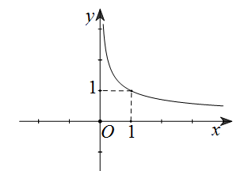
⓷
Bài tập minh họa
Câu 1: Đường cong ở hình vẽ dưới đây là đồ thị của hàm số nào dưới đây?
Ⓐ. $y=2^{1−x}.$ Ⓑ. $y=x^{− \frac{1}{2}}.$
Ⓒ. $y=x^{−1}.$ Ⓓ. $y=\log_{2}\left(2x\right)$.
Lời giải
Dựa vào đồ thị ta thấy TXĐ của hàm số là $D=\left(0;+∞\right)$ $⇒$ loại A, C
Hàm số nghịch biến trên TXĐ của nó mà hàm số $y=\log_{2}\left(2x\right)$ đồng biến trên TXĐ của nó nên ta loại đáp án D.
$⇒$ chọn B.

Slide 17
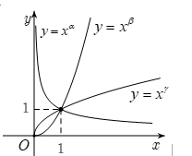
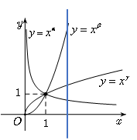
⓷
Bài tập minh họa
Câu 2: Hình vẽ sau là đồ thị của ba hàm số $y=x^{α}$, $y=x^{β}$, $y=x^{γ}$
(với $x>0$ và $α$, $β$, $γ$ là các số thực cho trước).
Mệnh đề nào dưới đây đúng?
$\text{Ⓐ}. β>α>γ$. Ⓑ. $γ>β>α$.
Ⓒ. $α>β>γ$. Ⓓ. $β>γ>α$.
Lời giải
Kẻ đường thẳng $x=2$
Ta có
$2^{α}<2^{γ}<2^{β}$
$⇒α<γ<β$

